Slide 1

دو قطبی ها چند مثال
امیر عباس شایگانی اکمل

Slide 2
تست از کنکور 85

Slide 3
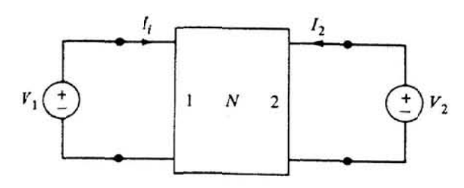
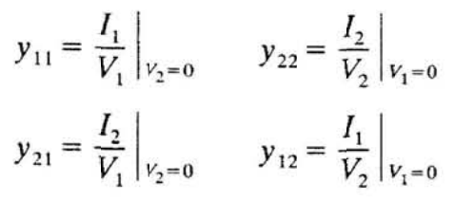
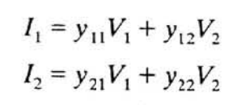
یاد آوری ماتریس ادمیتانس

Slide 4
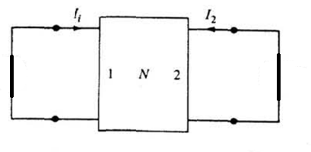
بدست آوردن معادله مشخصه
برای بدست آوردن معادله مشخصه و فرکانس های طبیعی باید منابع نابسته را صفر کنیم. از این رو برای بدست آوردن معادله مشخصه y22 هر دو طرف دو قطبی اتصال کوتاه می شود.

Slide 5
جواب های ممکن

Slide 6
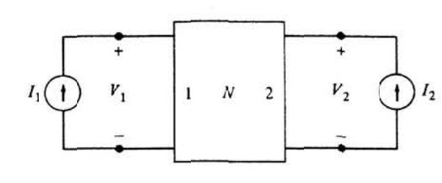
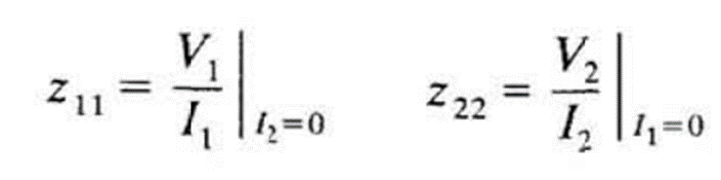
صفرهای Y
در محاسبات ماتریس امپدانس و ادمیتانس دو قطبی ذکر شد اگر ماتریس امپدانس معکوس پذیر باشد، برابر با ماتریس ادمیتانس است. از این رو صفرهای ادمیتانس قطبهای امپدانس (معادله مشخصه) هستند.
بنابراین معادله مشخصه در حالتی که دو قطبی از دو طرف مدار باز است، برابر با قطبهای امپدانس می شود. پس گزینه 1 صحیح خواهد بود.

Slide 7
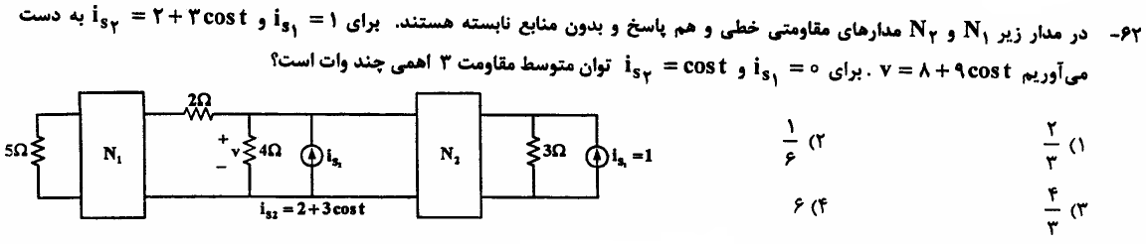
مثال از کنکور 85

Slide 8
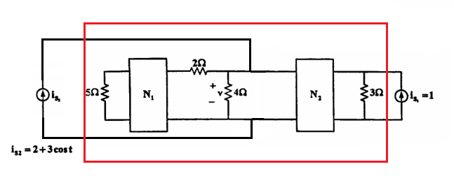
حل مثال
چون N1 و N2 مقاومتی هستند، اگر جریان 3cost ولتاژ 9cost ایجاد می کند، پس جریان 2 آمپر ولتاژ 6 ولت ایجاد می کند و 6-8=2 ولت اثر منبع is1 است.

Slide 9
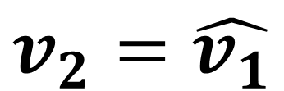
قضیه هم پاسخی (بیان 2)
$$v_{2}=\hat{v_{1}}$$
بنابراین اگر is2=cost باشد، ولتاژ مقاومت 3 اهم 2cost است و توان متوسط آن 2/3 خواهد بود، پس گزینه 1 صحیح است.

Slide 10
مثال از کنکور 85

Slide 11
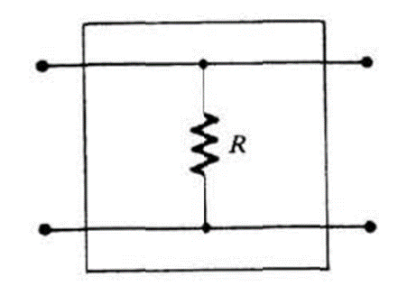
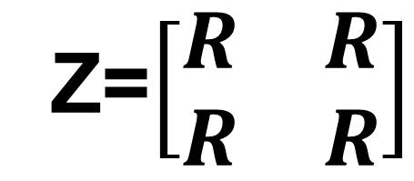
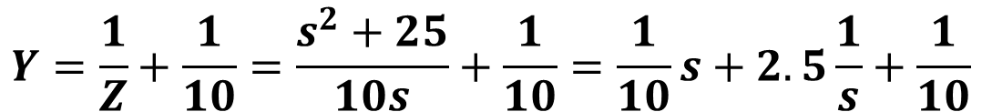
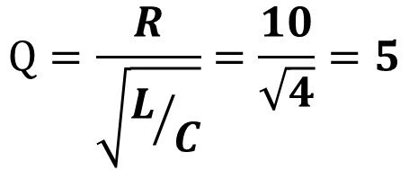
حل مثال
$$Y=\frac{1}{Z}+\frac{1}{10}=\frac{s^{2}+25}{10s}+\frac{1}{10}=\frac{1}{10}s+2.5\frac{1}{s}+\frac{1}{10}$$
خازن 0/1 فاراد موازی سلف 0/4 هانری موازی مقاومت 10 اهم
$$Q=\frac{R}{\sqrt{L/C}}=\frac{10}{\sqrt{4}}=5$$
گزینه 2 صحیح است.

